Slide 1

LEARNING EXPERIENCE
Proposta de Formação em Adobe Suite
Proposta de conteúdos
Photoshop | Indesign | Illustrator

Slide 2
ENQUADRAMENTO
No âmbito do seu plano de formação para 2021, o X pretende desenvolver uma ação de formação à medida nas ferramentas Adobe para criação de animações/apresentações, com destaque para:
Photoshop - editor de imagens e fotografias bidimensionais
Indesign – aplicação para o design de páginas e layouts para trabalhos que podem ser apresentados ou impressos
Illustrator – editor de imagens vetoriais
A nossa proposta prevê a organização da formação em Adobe Suite, à medida, em duas modalidades possíveis:
live training ou
Presencial
Em qualquer das modalidades que seja da vossa preferência, o conteúdo programático é ajustado à realidade e expetativas dos participantes.
A fase de preparação da formação poderá incluir a aplicação de um survey online de diagnóstico de expetativas e conhecimentos a cada um dos participantes, feito online, e que permitirá definir o nível de formação adequado – nesse sentido, os conteúdos indicados nesta Proposta são indicativos e sujeitos a uma atualização após os resultados do questionário.

Slide 3
ENQUADRAMENTO
As nossas ações de formação deverão ter um máximo de 12 formandos por forma a garantir metodologias hands on essencialmente exemplificativas, práticas, que fomentem a partilha e a resolução de problemas.
Para além da organização da formação em Adobe Suite em função do nível de conhecimentos que os participantes já poderão dominar, a IFE tem experiencia em desenvolver formações alinhadas com os objetivos mais específicos que a equipa ou um participante possam ter. No caso das ferramentas Adobe, é possível ajustar o programa para que a formação se dirija, por exemplo, aos seguintes propósitos:
  Fazer pequenas alterações gráficas num conteúdo já produzido por parceiro/agência de comunicação
  Utilizar banco de imagens ou de fotografias corporativas e melhorá-las para serem integradas em publicação
  Ajustar conteúdos gráficos e fotografias para o site da organização
  Apoiar a construção de um catálogo interno
Nas páginas seguintes apresentamos a nossa proposta, explicando o processo, a metodologia, os programas indicativos, a duração aconselhável e os objetivos a atingir em cada nível.

Slide 4




O NOSSO PROCESSO/ Objetivos
A nossa proposta é totalmente customizada. Para garantir a eficácia do conteúdo formativo, propomos o desenvolvimento de 3 fases com os seguintes objetivos:
Identificar os objetivos, expectativas e necessidades específicas
Compreender perfil dos participantes e práticas formativas já existentes
Ajustar e adequar os conteúdos pedagógicos
Articular datas, horários e os pormenores operacionais
preparAÇÃO
avaliAÇÃO
AÇÃO
Avaliação reação aos participantes
Avaliação da aprendizagem através da observação
Produção e apresentação de relatório final
Desenvolver a intervenção alinhada com os objetivos definidos
Utilizar metodologias práticas, dinâmicas e que fomentem a adesão
Garantir aplicabilidade ao contexto da organização (negócio, setor, cultura)
Alocar equipa de formadores que “crie experiencias de aprendizagem memoráveis”

Slide 5







O NOSSO PROCESSO/ Atividades
Indicamos as atividades que poderemos desenvolver para cumprir os objetivos de cada fase:
preparAÇÃO
Reunião para recolha de informação com interlocutores (Recursos Humanos e/ou responsável pelo desenvolvimento da formação) para co-criação de conteúdos programáticos;
Aplicação de SURVEY ONLINE aos participantes de cada formação para recolha de informações, expetativas e conhecimentos que permitam ajustar conteúdos para ganhar eficácia na aprendizagem.
AÇÃO
Intervimos em diferentes modalidades através de
Plataformas digitais simples e intuitivas e que, geralmente, não obrigam a qualquer instalação prévia de software nem pré-requisitos técnicos exigentes.
Formato Presencial nas instalações do cliente, respeitando as medidas de distanciamento
Formato misto onde pode haver algumas horas de formação em plataforma digital e formação presencial
avaliAÇÃO
No final deste plano de formação, a IFE irá elaborar um relatório do projeto, que integrará a análise dos resultados da avaliação dos formandos sobre as ações realizadas e a apreciação geral do(s) formador(es), complementada com observações, sugestões de melhoria e de ações complementares.
Propomos que o relatório seja apresentado em reunião com o propósito de poderem ser apresentadas sugestões de ações a desenvolver com base nos resultados alcançados.

Slide 6



METODOLOGIAS E OPERACIONALIZAÇÃO
Garantimos o action learning - sessões de aprendizagem hands on práticas, interativas e uma pedagogia centrada na descoberta. Independentemente da modalidade, fomentaremos:
LEARNING BY DOING
(aprendizagem pela prática de utilização das funcionalidades existentes as ferramentas Adobe)
LIGAÇÃO AO CONTEXTO
(utilização de casos práticos e desafios alinhados com o que a organização precisa de desenvolver)
NÍVEL DE COMPLEXIDADE CRESCENTE
(aplicaremos exercícios que explorem a consolidação e aumento gradual do nível de dificuldade e complexidade)

Slide 7
CONTEÚDOS PROGRAMÁTICOS INDICATIVOS

Slide 8
ADOBE SUITE
Programa indicativo
Objetivos
Photoshop - realizar montagens fotográficas, corrigir a cor, retocar, adicionar texto e grafismo e um extenso rol de efeitos às suas imagens. Saberá exportar corretamente os seus projetos, com garantia de máxima qualidade, seja para impressão, Web, ou dispositivos móveis.
Indesign - executar tarefas de paginação e design editorial, utilizando, de forma eficaz, as principais funcionalidades do Adobe InDesign seja para impressão, Web, ou dispositivos móveis.
Illustrator - aprender as técnicas de desenho vectorial para criação de logótipos, ilustrações e desenho técnico, e a sua integração em programas de composição de imagem e de desktop publishing, ou a exportá-las de forma independente, seja para impressão, Web, ou dispositivos móveis.
REQUISITOS
O participante deverá:
  Conhecer o sistema operativo Windows na ótica do utilizar
  Dispor, em sala, de computador individual com software adobe para poder acompanhar os temas abordados e exercícios propostos
METODOLOGIA
A formação tem uma componente essencialmente prática, desafiando os participantes a resolver exercícios de cálculo e encontrar soluções para os cenários apresentados.
DURAÇÃO
28 horas, 4 dias ou 8 sessões de ½ dia.

Slide 9

PHOTOSHOP
MÓDULO 1 - PHOTOSHOP
Principais ferramentas, menus, Shortcuts
Cultura de utilização
Canais de cor
Ferramentas de seleção
Utilização de Layers
Ferramentas de seleção manuais e automáticas
Criação e utilização de Alpha Channels
Montagens fotográficas (vários exemplos)
Continuação da execução de exercícios práticos de montagens fotográficas, com dificuldade crescente, incluindo imagens com pêlo e cabelo
Utilização de Layer Masks
Técnicas de retoque e limpeza de imagem (retirar elementos da imagem, atenuar marcas de cansaço, sinais, modelação do corpo humano)
Correcção de cor profissional - correcção de cor secundária e transferência de tons
Métodos de correcção em imagens a preto e branco
Coloração de imagens a preto e branco
Modo de cor: RGB versus CMYK
Inclusão de texto e aplicação de efeitos (sombras, relevos, cromados e vidro)
Blending modes
Utilização de filtros artísticos para criação de efeitos estilizados em imagem
Filters / Smart Filters (blur e sharpen)
Utilização de texto
Ferramentas vectoriais
Redimensionamento de imagens para diferentes objectivos e sua exportação (impressão profissional, web, Facebook, documentos de apresentação)
Criação de automatismos através de scripts, acções e da ferramenta Batch
Integração do Photoshop com o InDesign, Illustrator, Premiere e After Effects
Execução de um projecto do mundo real
Conclusão e dúvidas finais

Slide 10

INDESIGN
MÓDULO 2 - INDESIGN
Modos de visualização do documento
Novo Documento, Bleed e Slug, Document Setup
Guias automáticas e de coluna
Formatos digitais
Modos de visualização
Inserir, apagar, mover e rodar páginas
Páginas Mestras
Misturar e carregar Páginas Mestras
Numeração de páginas
Formatação de texto e parágrafo
Caixas de texto
Importação de texto do Word
Exportação de texto para Word
Justificações verticais e Text Wrap
Tipografia
Ragged Lines e alinhamentos óticos
Paragraph Rules
Bullets and Numbering
Baseline Grid
Character e Paragraph Styles
Carregar, redefinir, overrides, grupos de estilos
Importar elementos gráficos
Formatos de importação
Redimensionar e enquadrar imagens
Imagens embebidas
Palete Links
Controle de formas
Formas primitivas
Redimensionar, refletir, mover e duplicar objetos
Combinar formas (Compound Paths)
Intersetar, soldar e excluir (Pathfinder)
Alinhar formas (Alignment)
Ferramenta Pen Tool e curvas de Bézier
Cores, gradientes e modelos
Formas de preenchimento
Tabs
Efeitos
Transparências
Modos de Blending
Exportação e Print
Formatos de exportação
Opções de impressão
Postscript e PDF
Integração do InDesign com o Photoshop, Illustrator, Premiere e After Effects
Execução de um trabalho de paginação a partir de um exemplo real
Conclusão e dúvidas finais

Slide 11

ILLUSTRATOR
MÓDULO 3 - ILLUSTRATOR
Introdução ao interface — menus, paletas e ferramentas
Principais Shortcuts
Réguas, grelhas e guias, Smart Guides, Coordenadas X, Y e Ponto Zero
Workspaces
Modos de visualização do documento
Formatos Vetor vs Bitmap – integração
Artboards
Criar e transformar formas básicas
Ferramentas primitivas: polígonos, espirais e estrelas
Redimensionar, rodar, distorcer e refletir objetos
Posicionar objetos com precisão
Usar a Free Transform Tool
Duplicar
Palete Pathfinder — Intersetar, soldar e excluir
Desenhar com a Pen Too
Princípios das curvas de Bézier
Formas abertas e fechadas
Trabalhar com cores nos contornos e preenchimentos
Formas de preenchimento
Criar, guardar e transferir cores e gradientes
Trabalhar com Layers
Trabalhar com Layers e Sub-Layers
Trabalhar com Brushes
Criar Brushes: Calligraphic, Art, Scatter e Pattern
Aplicar Brushes a Paths
Criar e controlar Blends
Deformação volumétrica
Texto – formatação
Caixas e molduras de texto (Text Frames)
Formatação de caracteres e parágrafos
Converter texto em curvas
Transparências em texto
Text Wrap
Trabalhar com imagens e importação de imagens
Painel Links
Mascarar imagens
Impressão e gestão do PDF
Configuração da impressão
Print/PDF Presets
Page Tool
Integração do Illustrator com o Photoshop, InDesign, Premiere e After Effects
Execução de um projecto do mundo real
Conclusão e dúvidas finais

Slide 12

























REFERÊNCIAS / Clientes

Slide 13
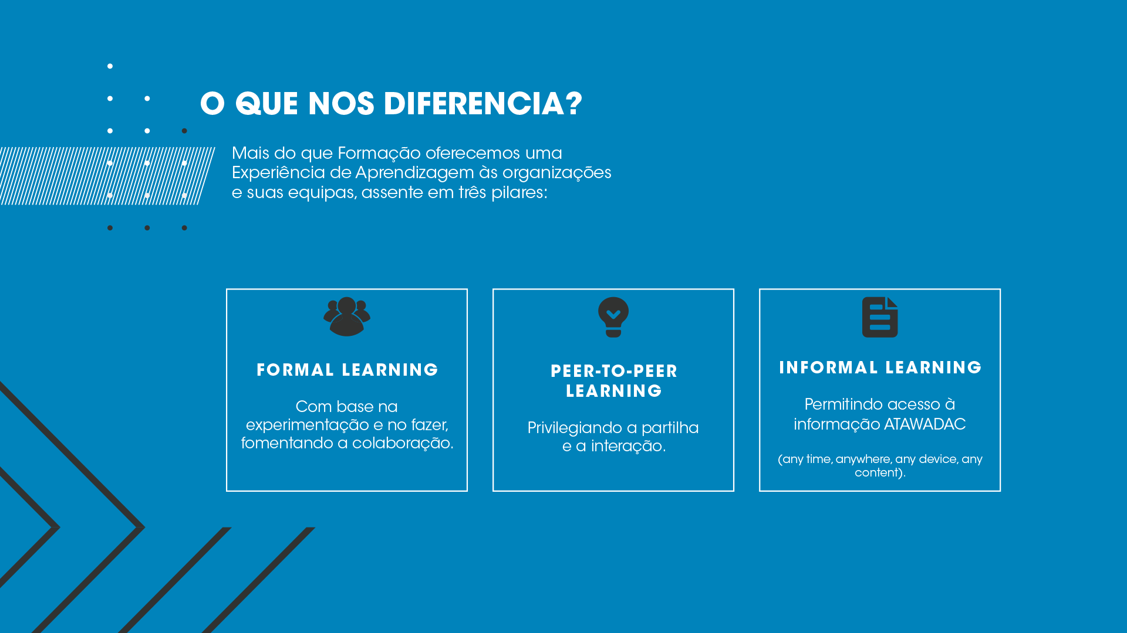

Slide 14
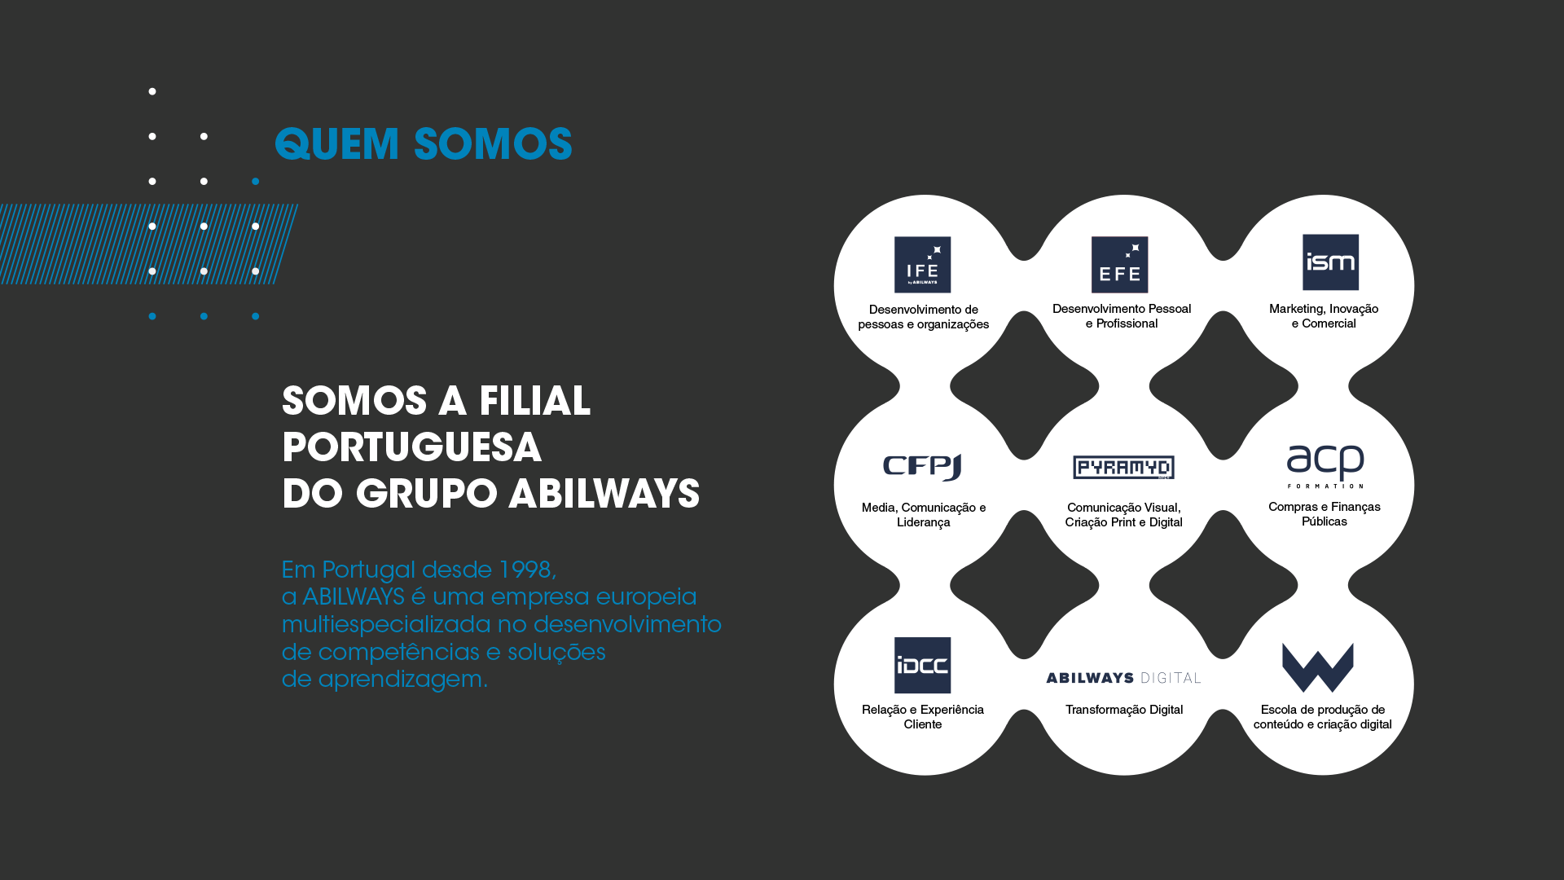

Slide 15

Nuno Jorge
Head of Sales – Formação e Consultoria
@: njorge@ife.pt | telemóvel: 910 457 434

